Slide 1
পরিচয়
মোঃজয়নাল আবেদীন
সহকারী শিক্ষক
পূর্ব গুজারা মোহাম্মদীয়া সিনিয়র মাদ্রাসা
অষ্টম শ্রেণি
কৃষিশিক্ষা
দ্বিতীয় অধ্যায় (কৃষিপ্রযুক্তি)
পাঠ- ৭ ও ৮
সময়ঃ ৪৫ মিনিট

Slide 2
চিত্রের ঘটনা লক্ষ্য করো এবং পাঠ অনুমান করো
১ম খণ্ড জমি
২য় খণ্ড জমি
১ম বছর
২য় বছর
১ম বছর
২য় বছর
আজকের পাঠঃ- শস্য পর্যায়ের ধারণা ও
শস্য পর্যায় ব্যবহার (পাঠ- ৭ ও ৮)

Slide 3
শিখনফল
শস্য পর্যায় কি তা বলতে পারবে।
শস্য পর্যায়ের সুবিধা লিখতে পারবে।
শস্য পর্যায়ের ব্যবহার ব্যাখ্যা করতে পারবে।

Slide 4
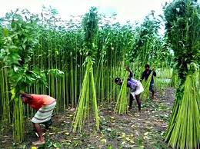
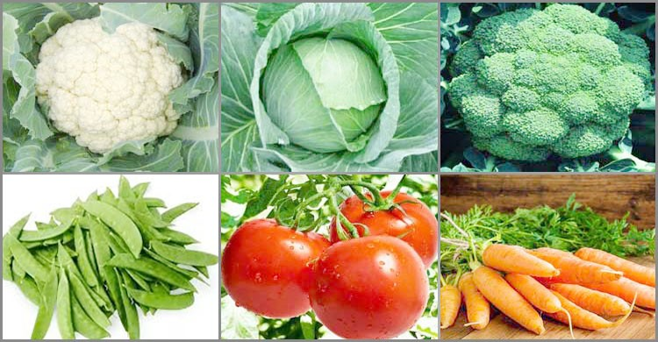
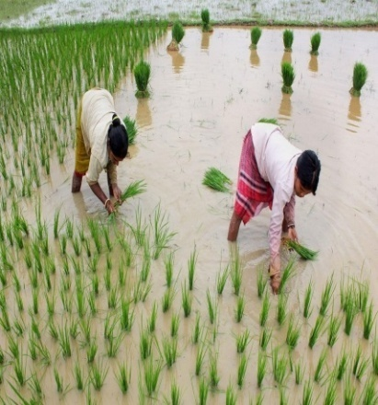
শস্য পর্যায় আলোচনার পূর্বে এটা জেনে রাখা ভালো
আমরা জানি কৃষি মৌসুম তিনটি: রবি মৌসুম: ১৬ অক্টোবর থেকে ১৫ মার্চ(কার্তিক থেকে ফাল্গুন); খরিপ-১ মৌসুম: ১৪ মার্চ থেকে ১৫ জুলাই( চৈত্র-আষাঢ়); খরিপ-২: ১৬ জুলাই থেকে ১৫ অক্টোবর (শ্রাবণ-আশ্বিন)

Slide 5
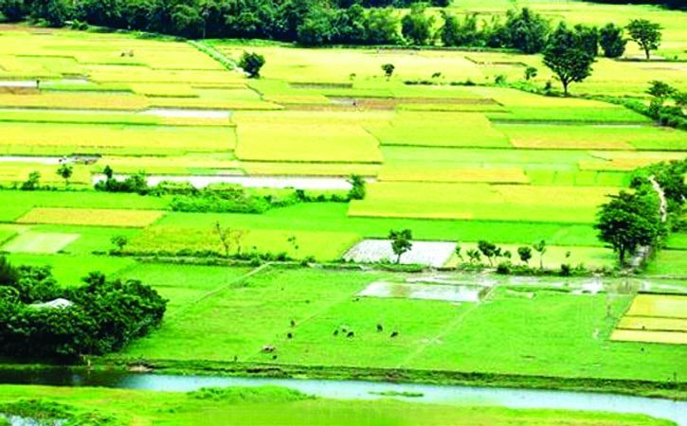
একক কাজ
শস্য পর্যায় বলতে কি বুঝ?

Slide 6
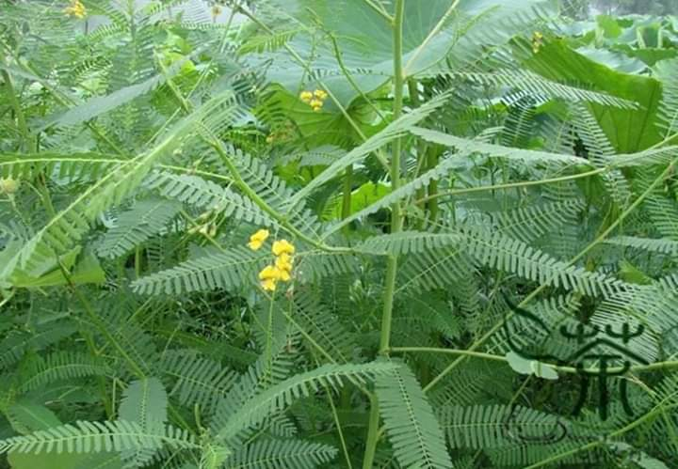
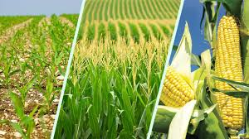
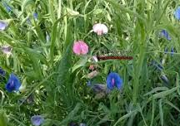
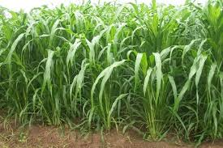
শস্য পর্যায় অবলম্বনে গুরুত্বপূর্ণ কিছু বিষয়
এছাড়া লক্ষ্য রাখতে হবে একই শিকড় বিশিষ্ট ফসল চাষ না করা,
পর পর একই ফসল চাষ না করা ইত্যাদি।
সবুজ সার হিসাবে ধৈঞ্চা চাষ
খাদ্য শস্য ও অর্থকরী ফসল চাষ
ডাল ফসল চাষ
গোখাদ্য চাষ

Slide 7
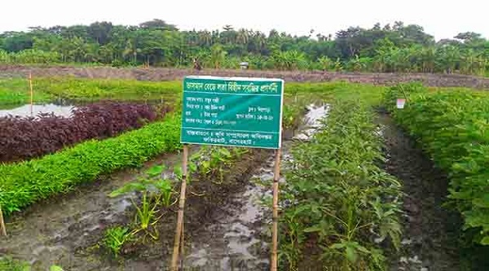
শস্য পর্যায় প্রযুক্তির সুবিধা
মাটির উর্বরতা সংরক্ষিত হয়।
মাটির পুষ্টির সমতা বজায় থাকে।
আগাছার উপদ্রব কম হয়।
রোগ ও পোকার উপদ্রব কম হয়।
পানির অপচয় কম হয়।
ফসলের ফলন বাড়ে।
গবাদি পশুর খাবারের ব্যবস্থা হয়।

Slide 8
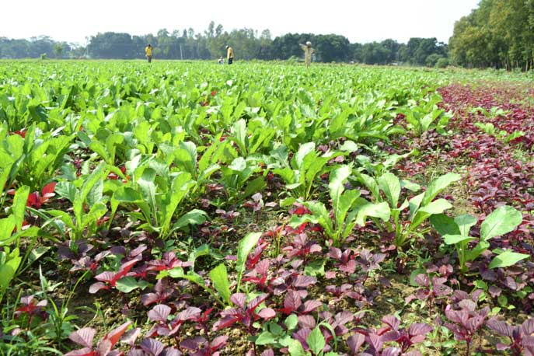
জোড়ায় কাজ
সময় ৪ মিনিট
সময় ৫ মিনিট
প্রতি জোড়ায় মত বিনিময়ের মাধ্যমে
শস্য পর্যায়ের সুবিধা লিখ।

Slide 9
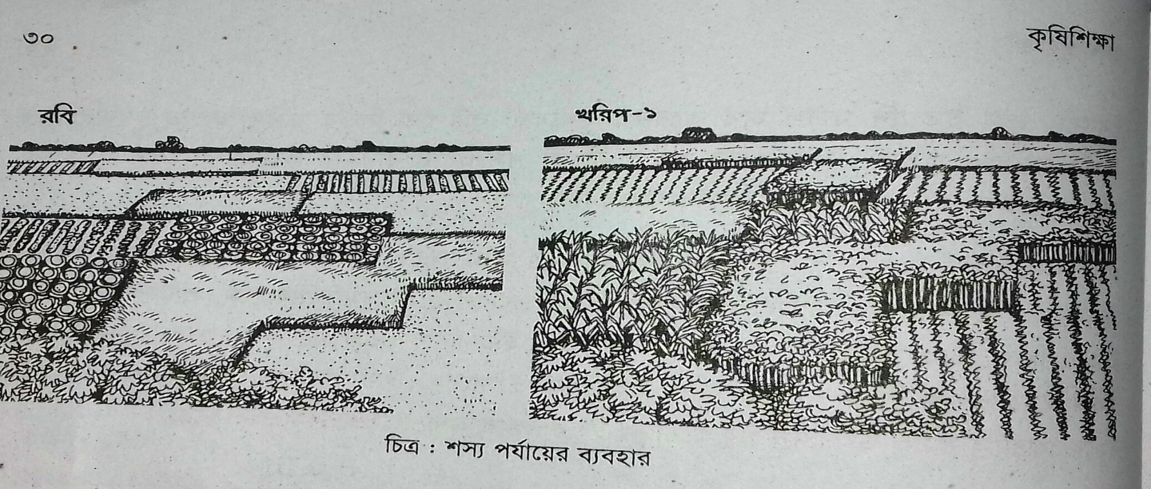
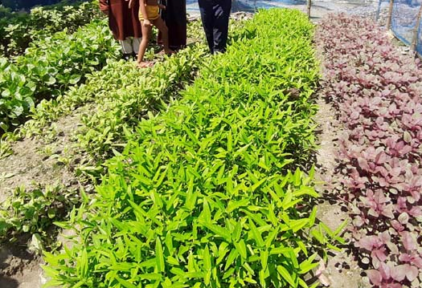
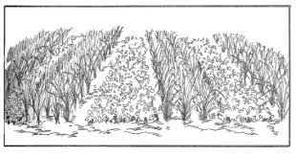
শস্য পর্যায় ব্যবহার সম্পর্কিত চিত্রটি লক্ষ্য করো

Slide 10
দলীয় কাজ
সময় ৮ মিনিটা
একজন কৃষক তার জমিতে প্রতি বছর ধান লাগান কিন্তু দেখলো সে ভালো ফলন পাচ্ছে না।
ওই কৃষক কিভাবে শস্য পর্যায় করবেন ব্যাখ্যা করো।

Slide 11
বাড়ির কাজ
তিন বছরের একটি শস্য পর্যায় পরিকল্পনা তৈরি করবে।

